Slide 1
El voluntariado y las becas internacionales

Slide 2

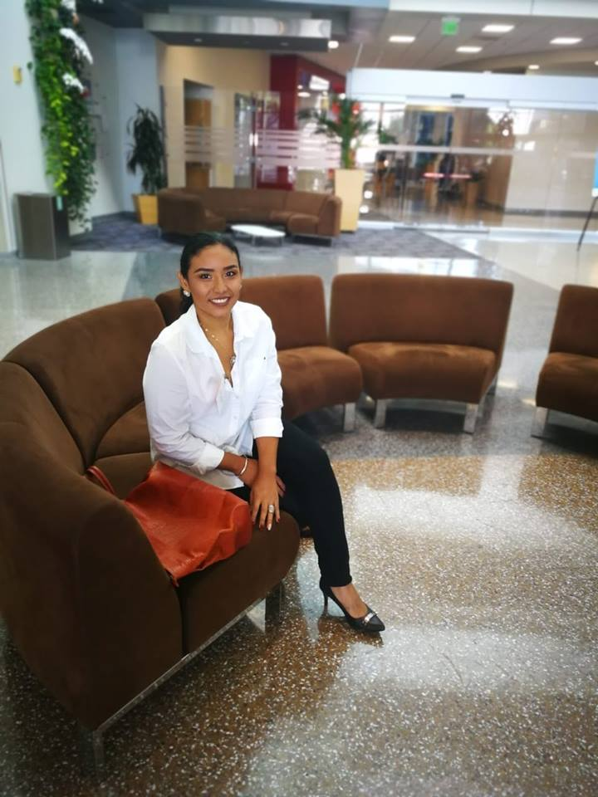
Graduada universitaria con un Bachelors en Business Administration (BBA) de Ave Maria University –LAC
Graduada del Diplomado en Derecho Laboral por la Universidad Centroamericana
Gerente-Propietaria de P&M Cosméticos al Mayoreo (180+ clientes en todo el país)
Creadora de la marca P&M, actualmente desarrollando una red de distribución exclusiva por regiones
Seleccionada de Nicaragua para YLAI 2018 (Jóvenes Lideres de las Américas)
Certificada por Google en Fundamentals of Digital Marketing (Google Digital Garage)
Certificada por Google en Google Analytics #1
Graduada de Cisco Entrepreneurship Institute en “Emprendimientos Dinámicos
Graduada del curso en línea “Social Media Marketing” y “Cómo Crear tu Marca Desde Cero” por Udemy
En Curso: Goldman Sachs 10,000 Woman (Goldman Sachs/Coursera)
En Curso: Brand Management: Aligning Business, Brand and Behaviour (University of London/Coursera)
Conferencista en temas de Liderazgo, Desarrollo Personal, Empoderamiento Femenino y Motivacion

Slide 3

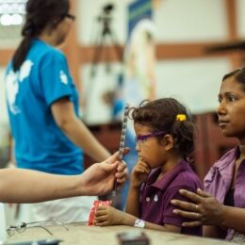
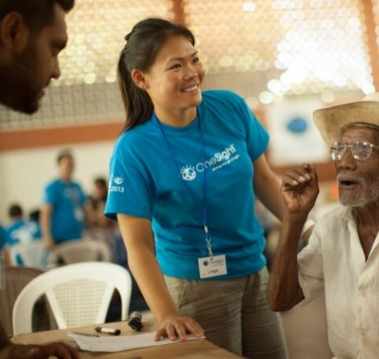
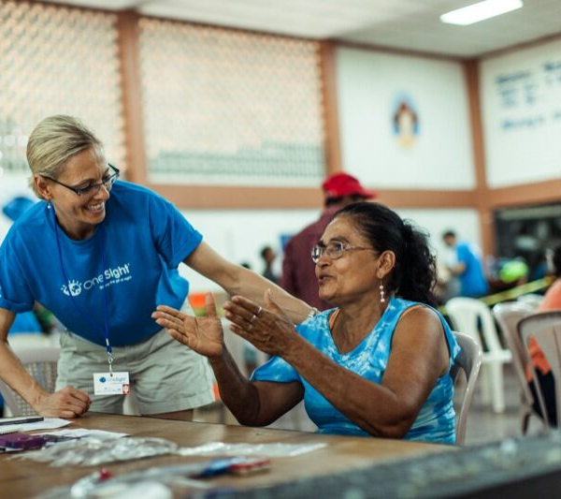

Mi experiencia de voluntariado preylai

Slide 4
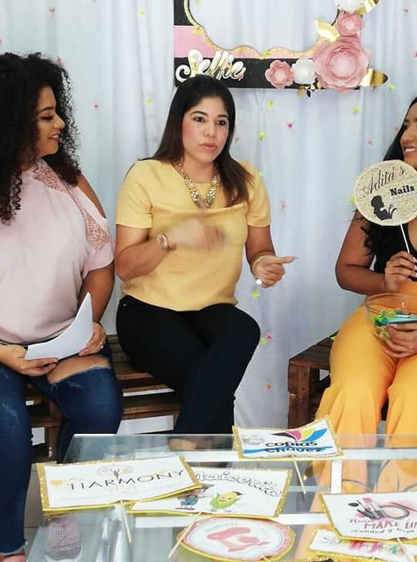
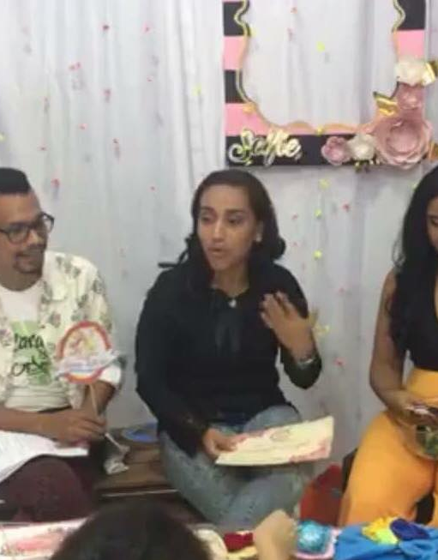
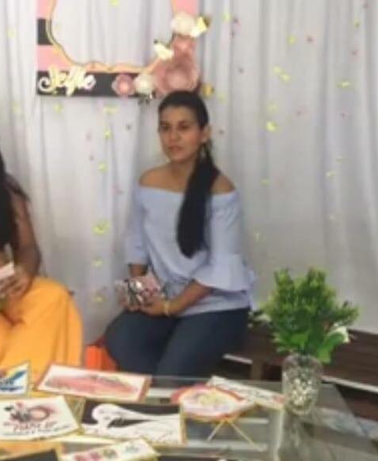
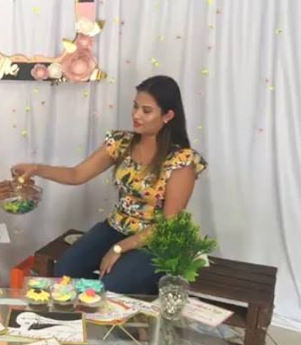
Mi experiencia de voluntariado preylai

Slide 5
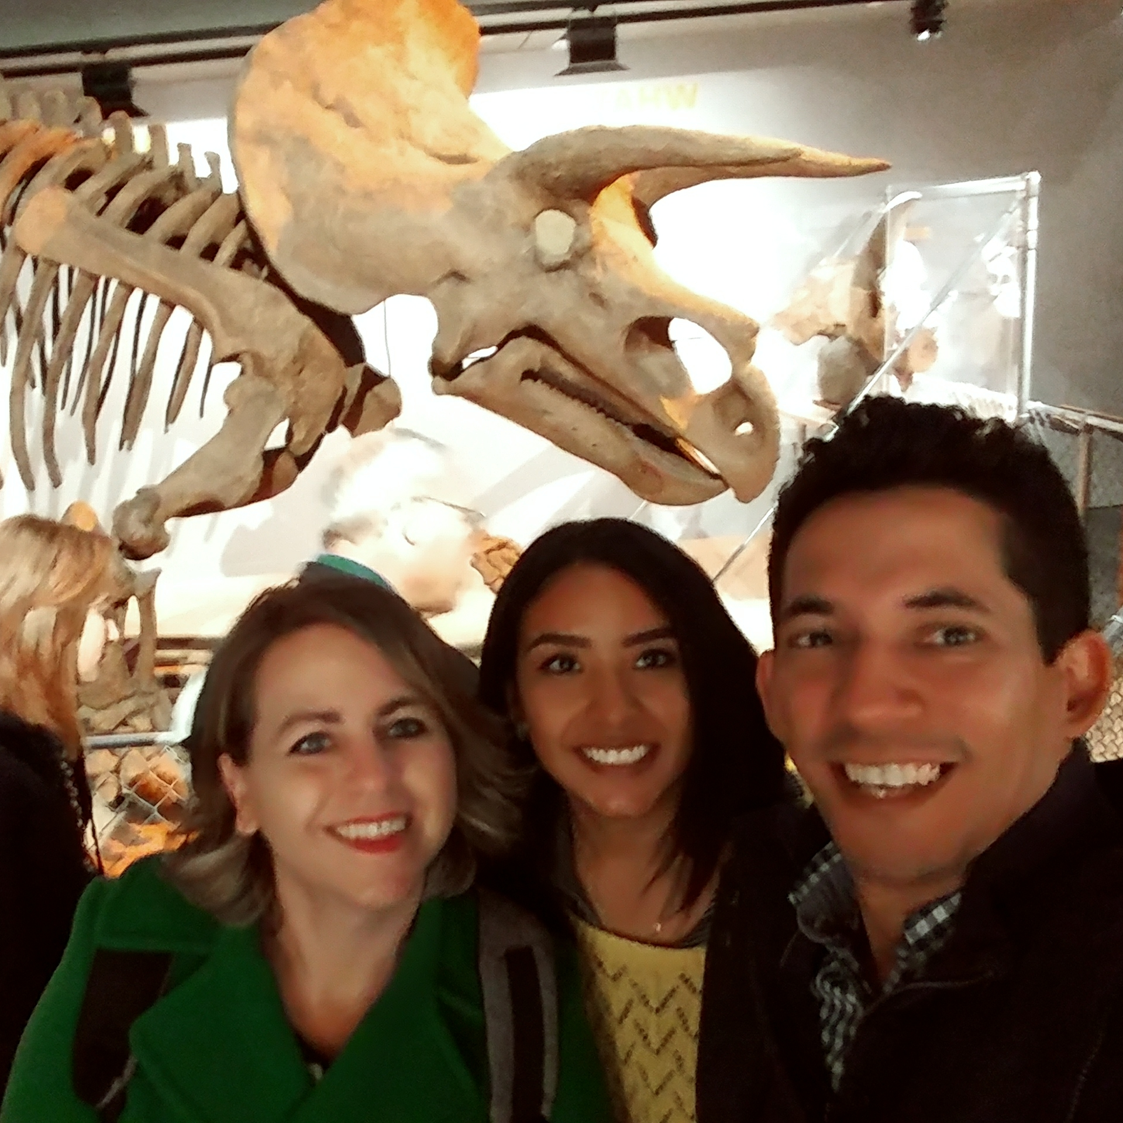
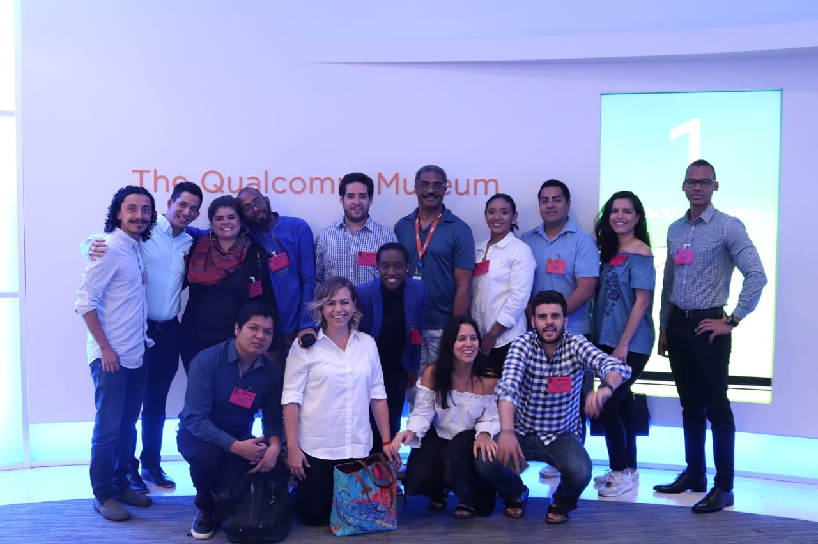
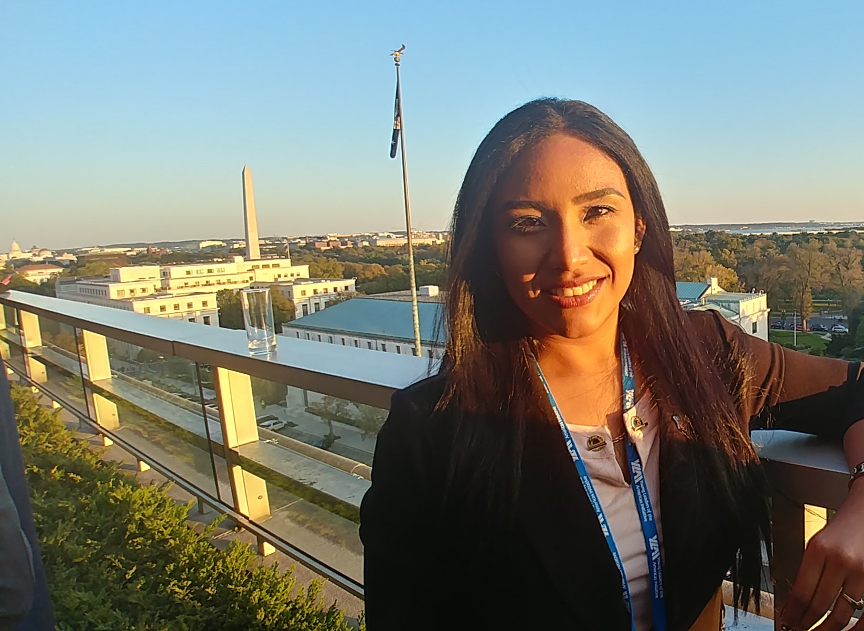
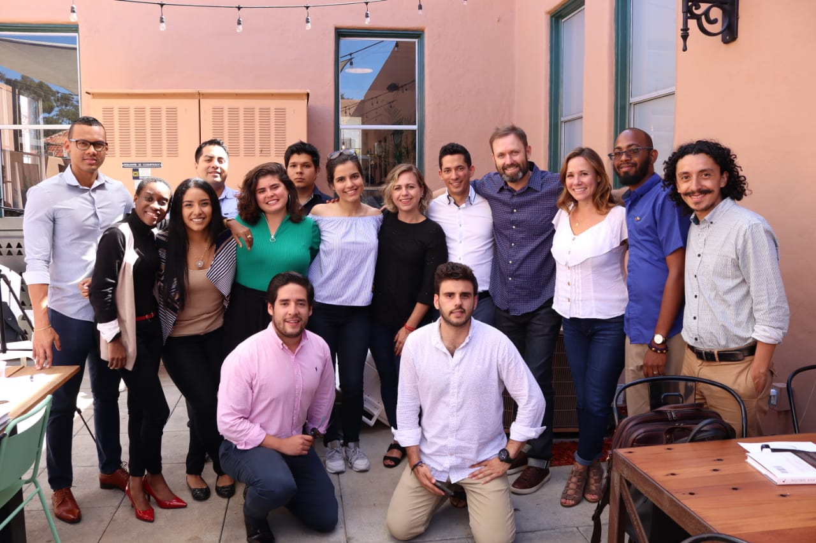
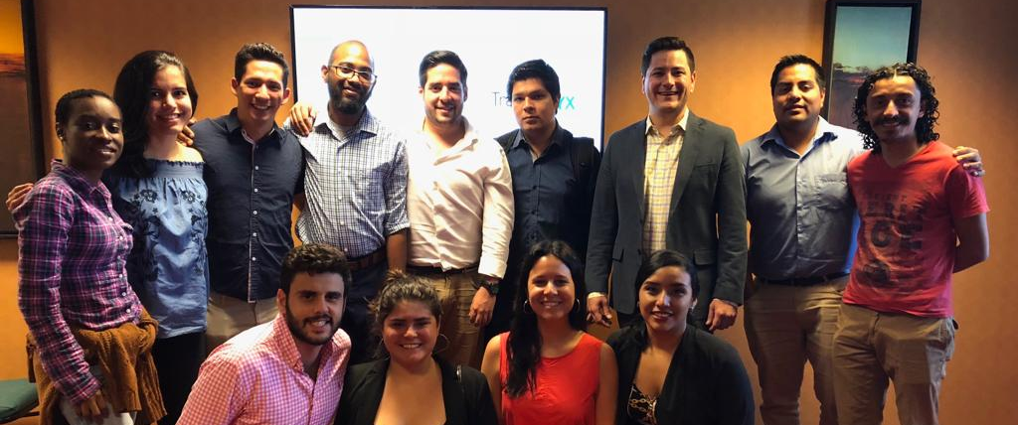

Acerca de ylai
El programa
Los requisitos
El proceso de aplicacion
El emprendimiento social

Slide 6
El impacto del voluntariado
Desarrollo personal
Desarrollo social (plus para aplicaciones de becas)
Desarrollo de vocacion

Slide 7
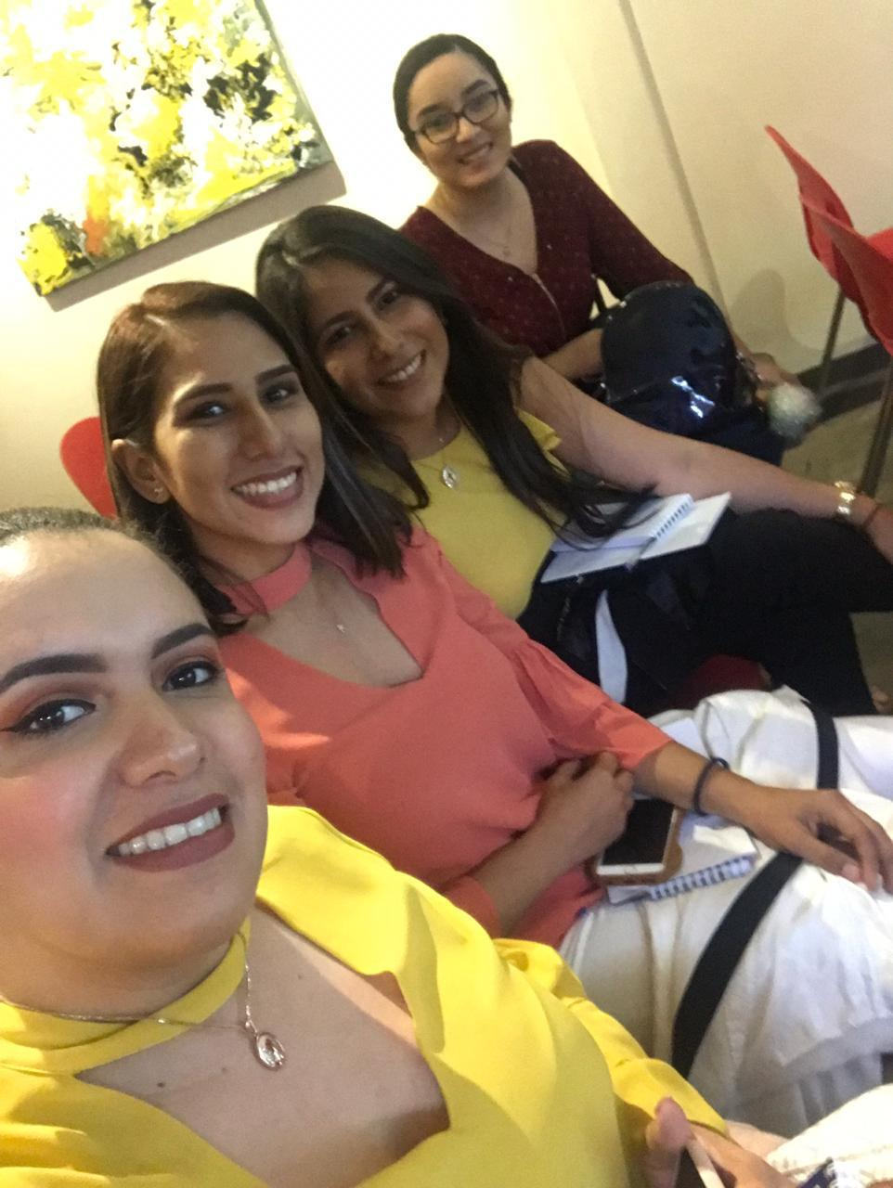
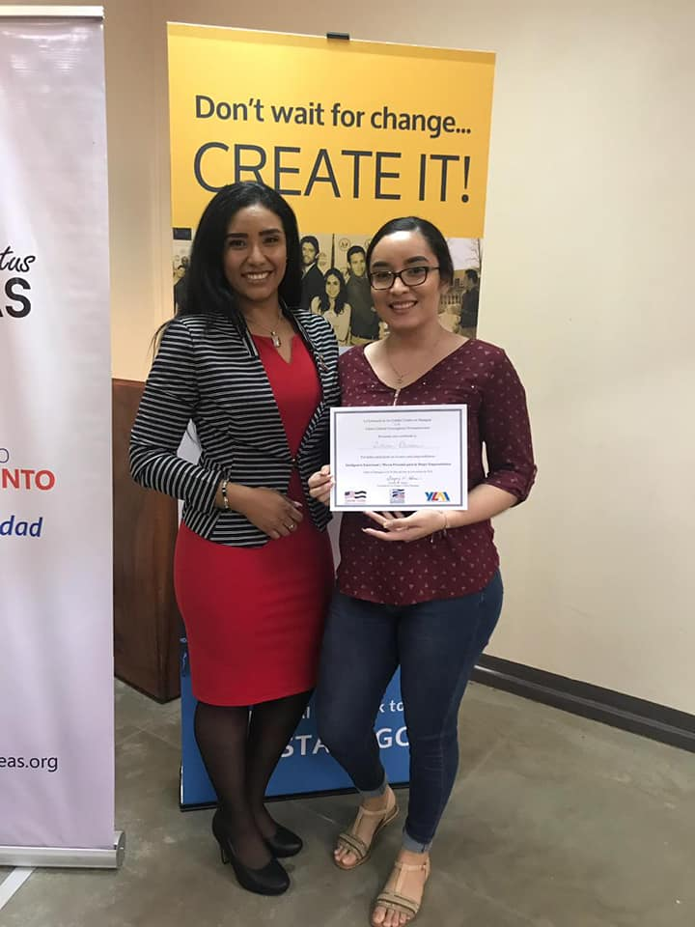
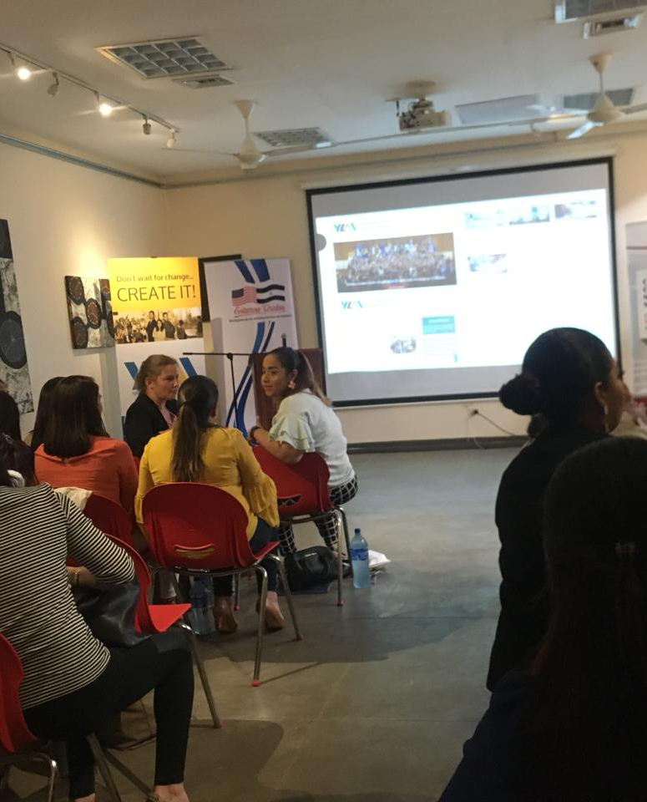
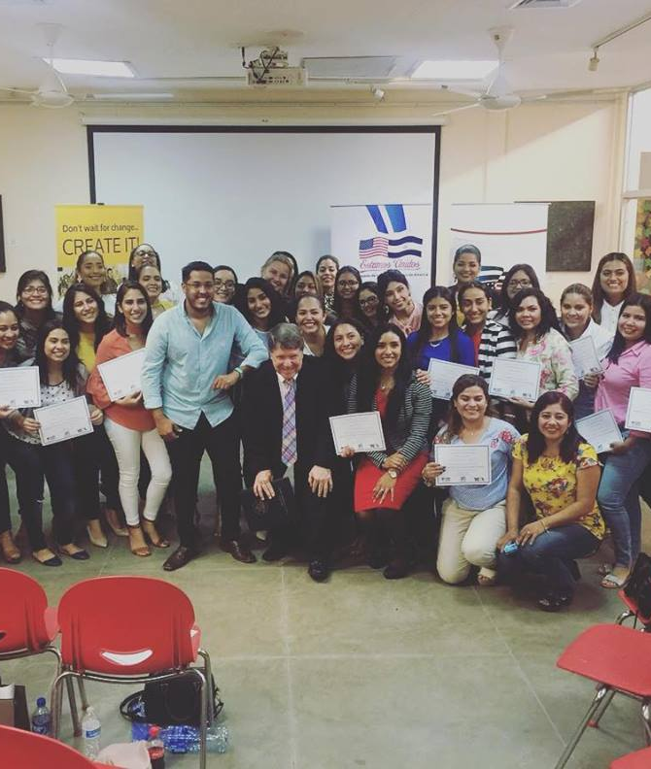
Mi experiencia de voluntariado postylai
“marca personal e inteligencia emocional para la emprendedora moderna”

Slide 8
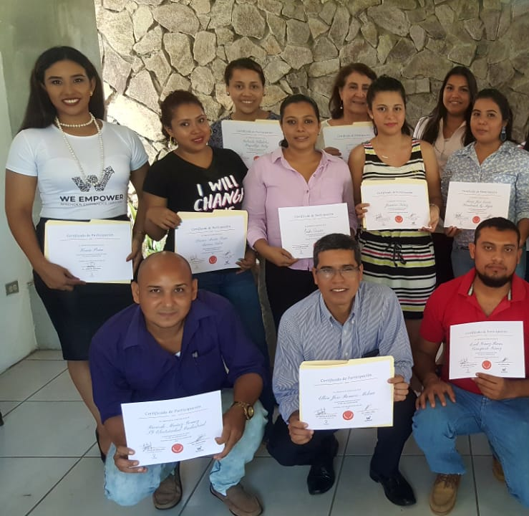
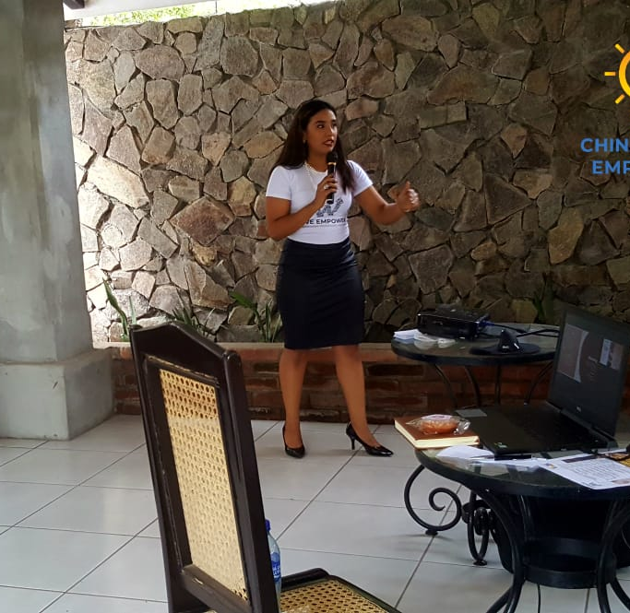
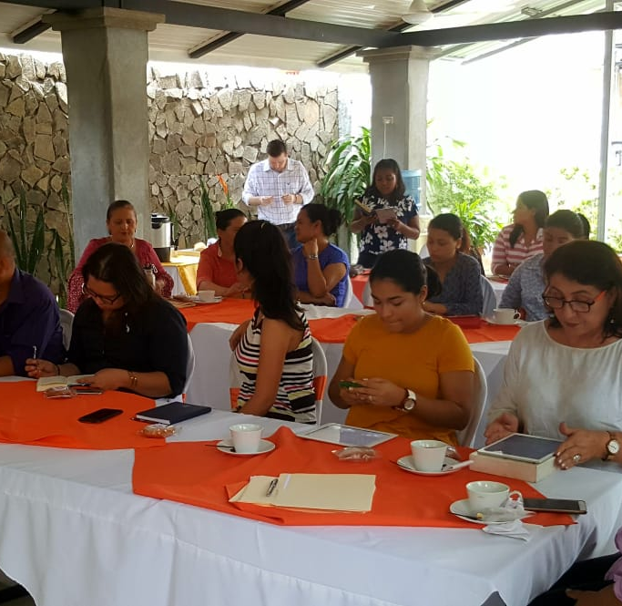
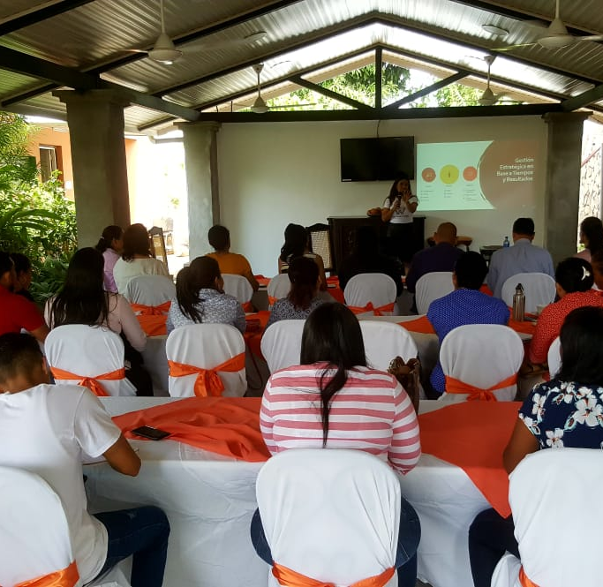
Mi experiencia de voluntariado postylai
“EL ABC DEL EMPRENDEDOR”

Slide 9
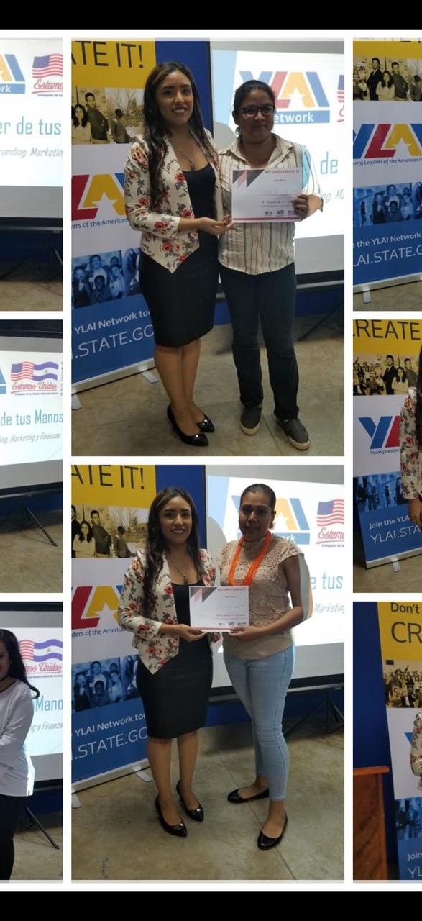
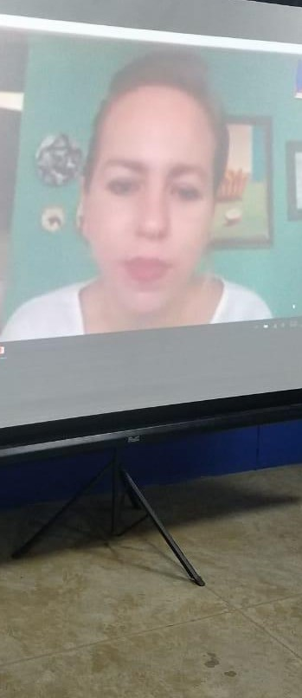
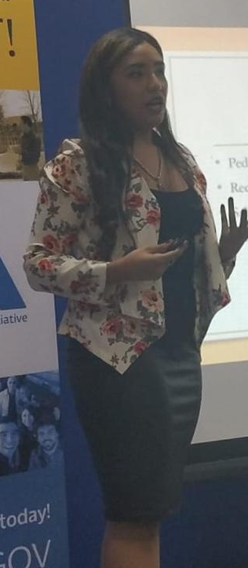
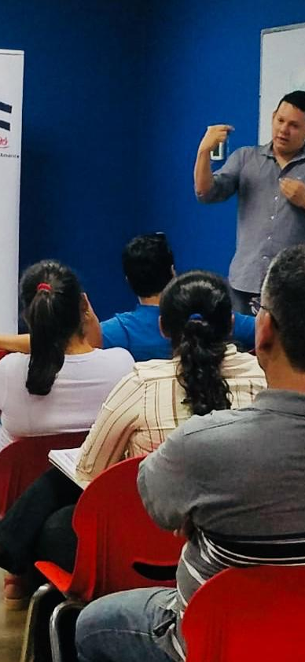
Mi experiencia de voluntariado postylai
“EL PODER DE TUS MANOS: UN EVENTO PARA LA ARTESANA NICARAGUENSE”

Slide 10
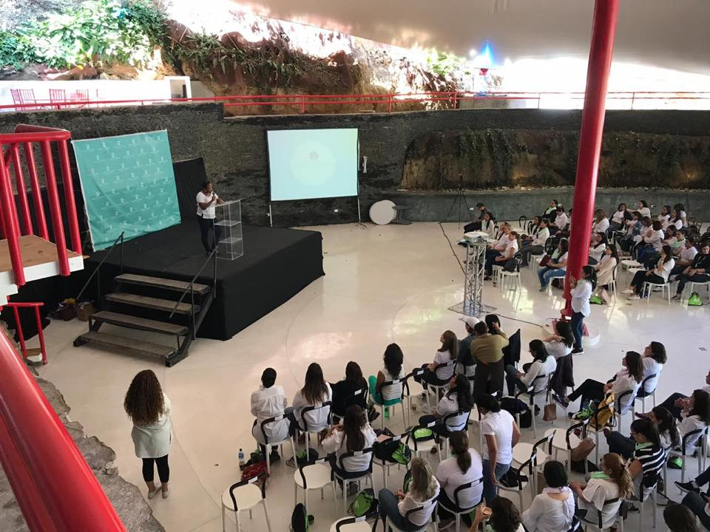
Mi experiencia de voluntariado postylai
“MENTORING WALK: VOCES VITALES”

Slide 11
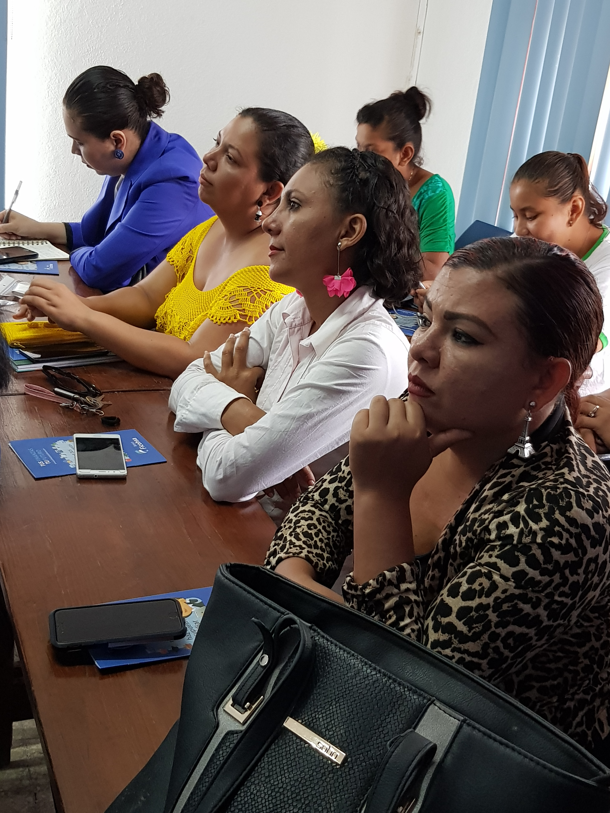
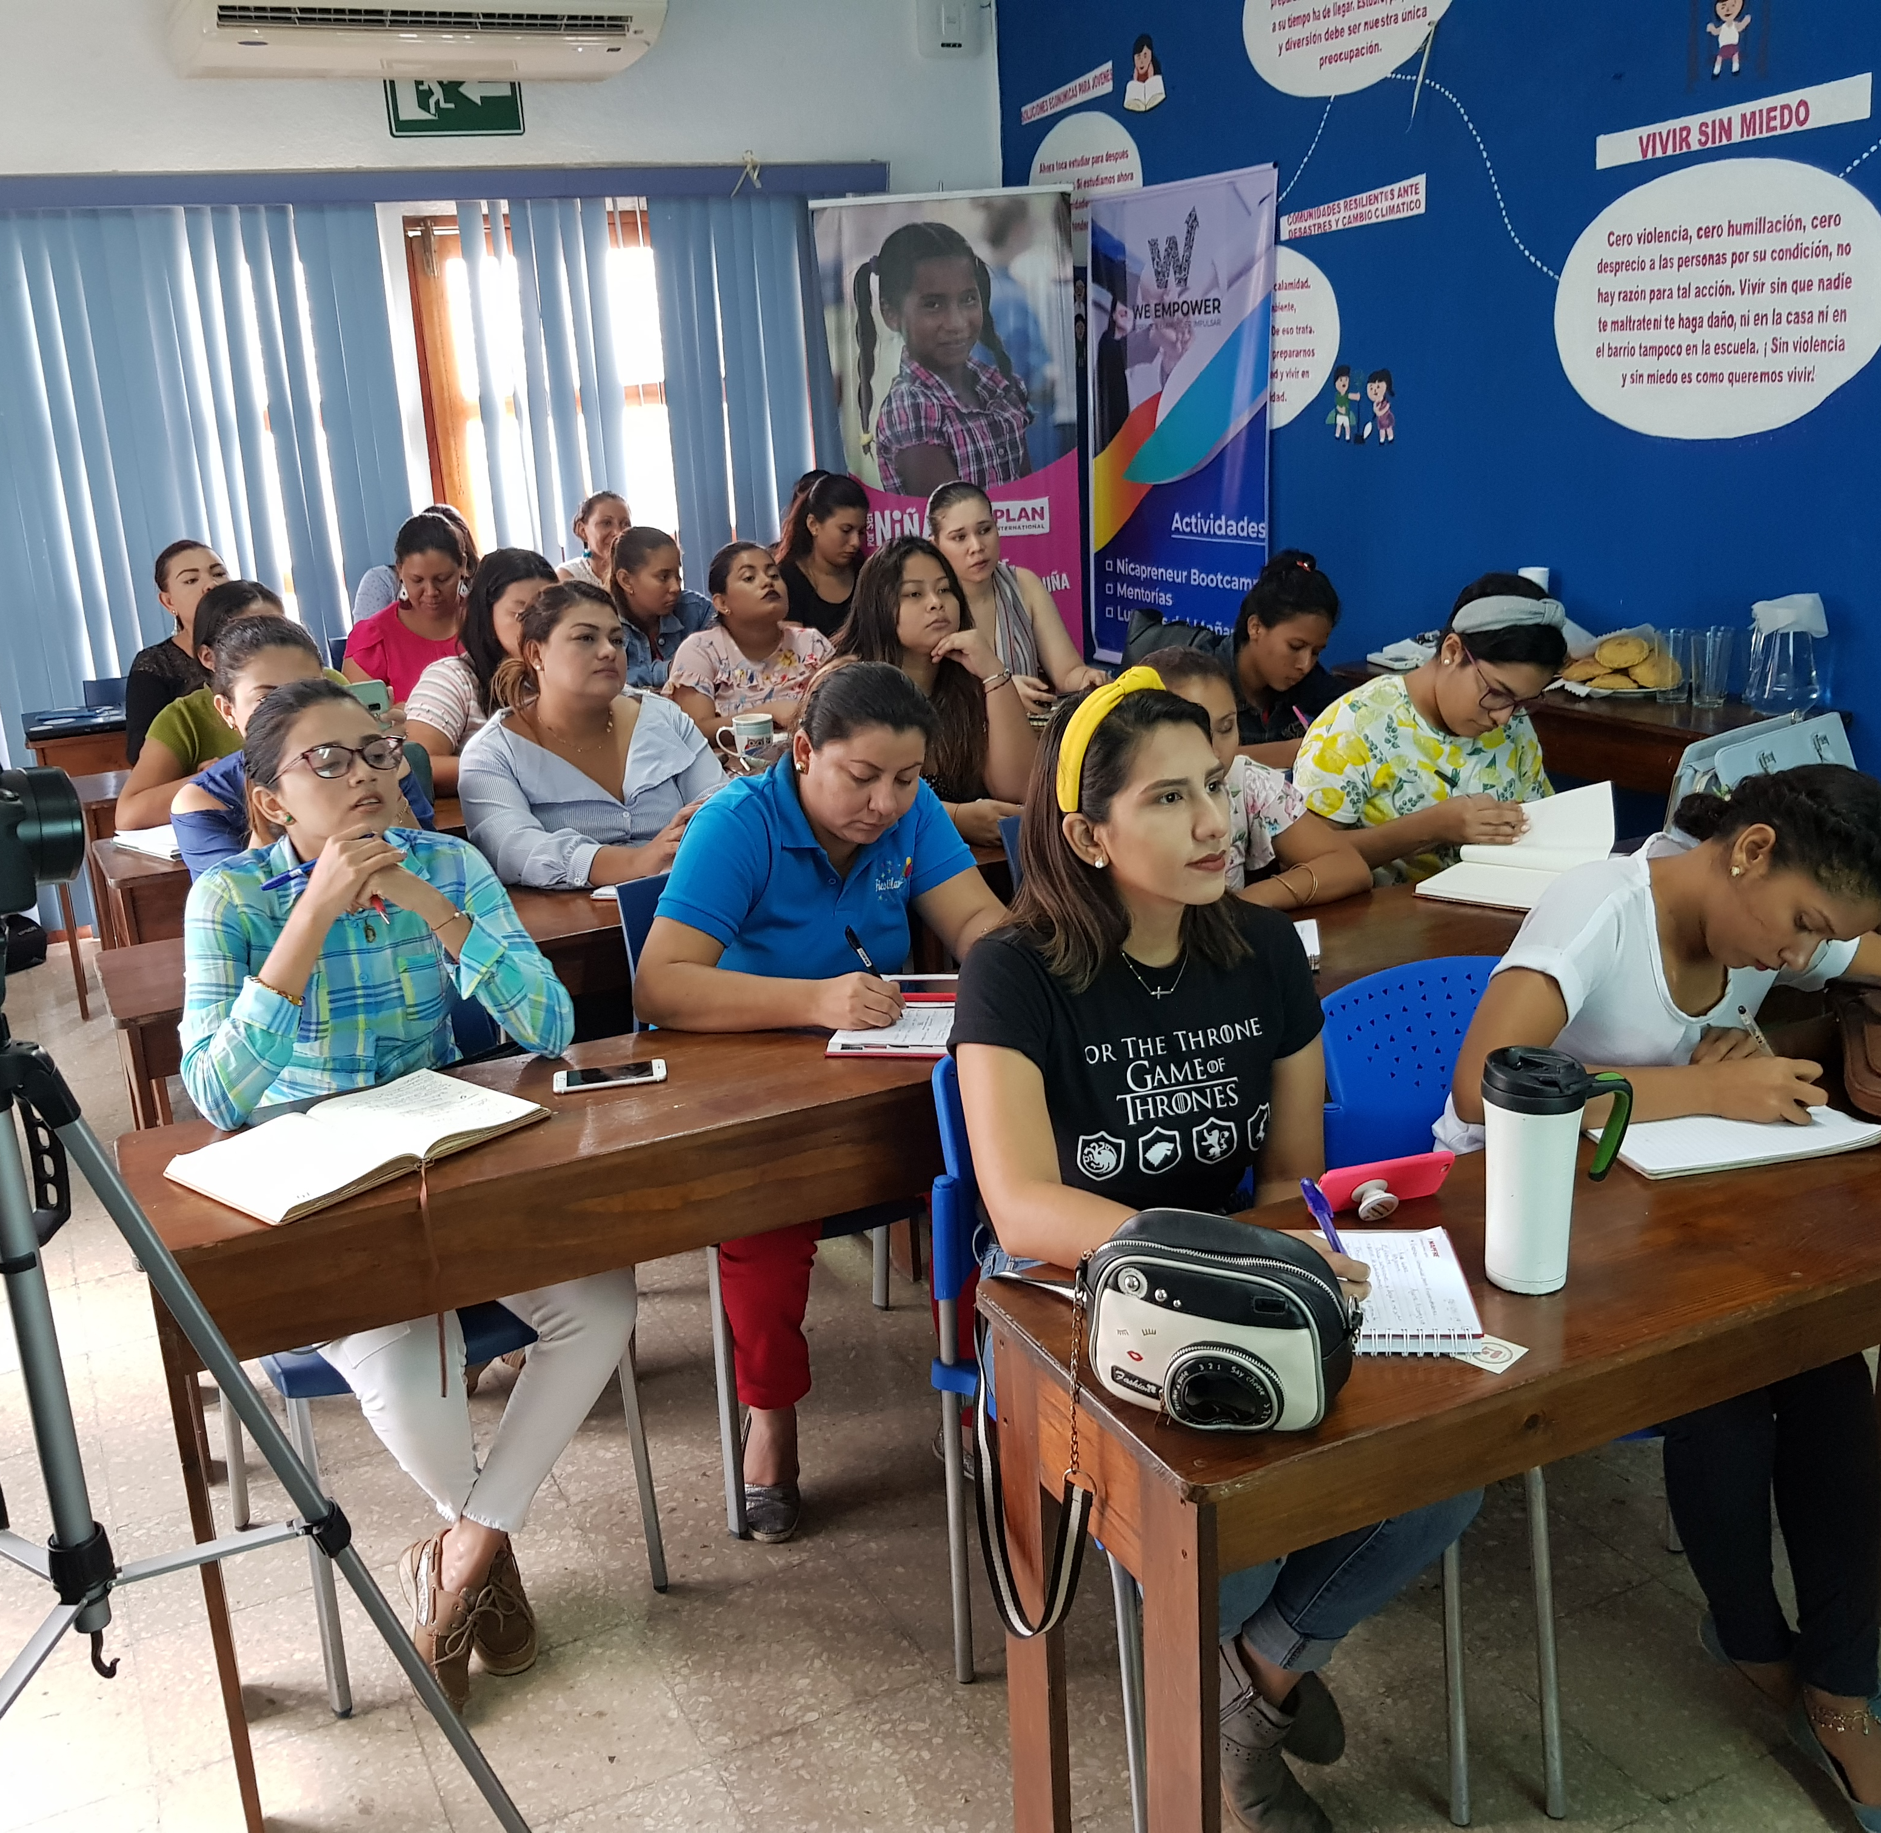
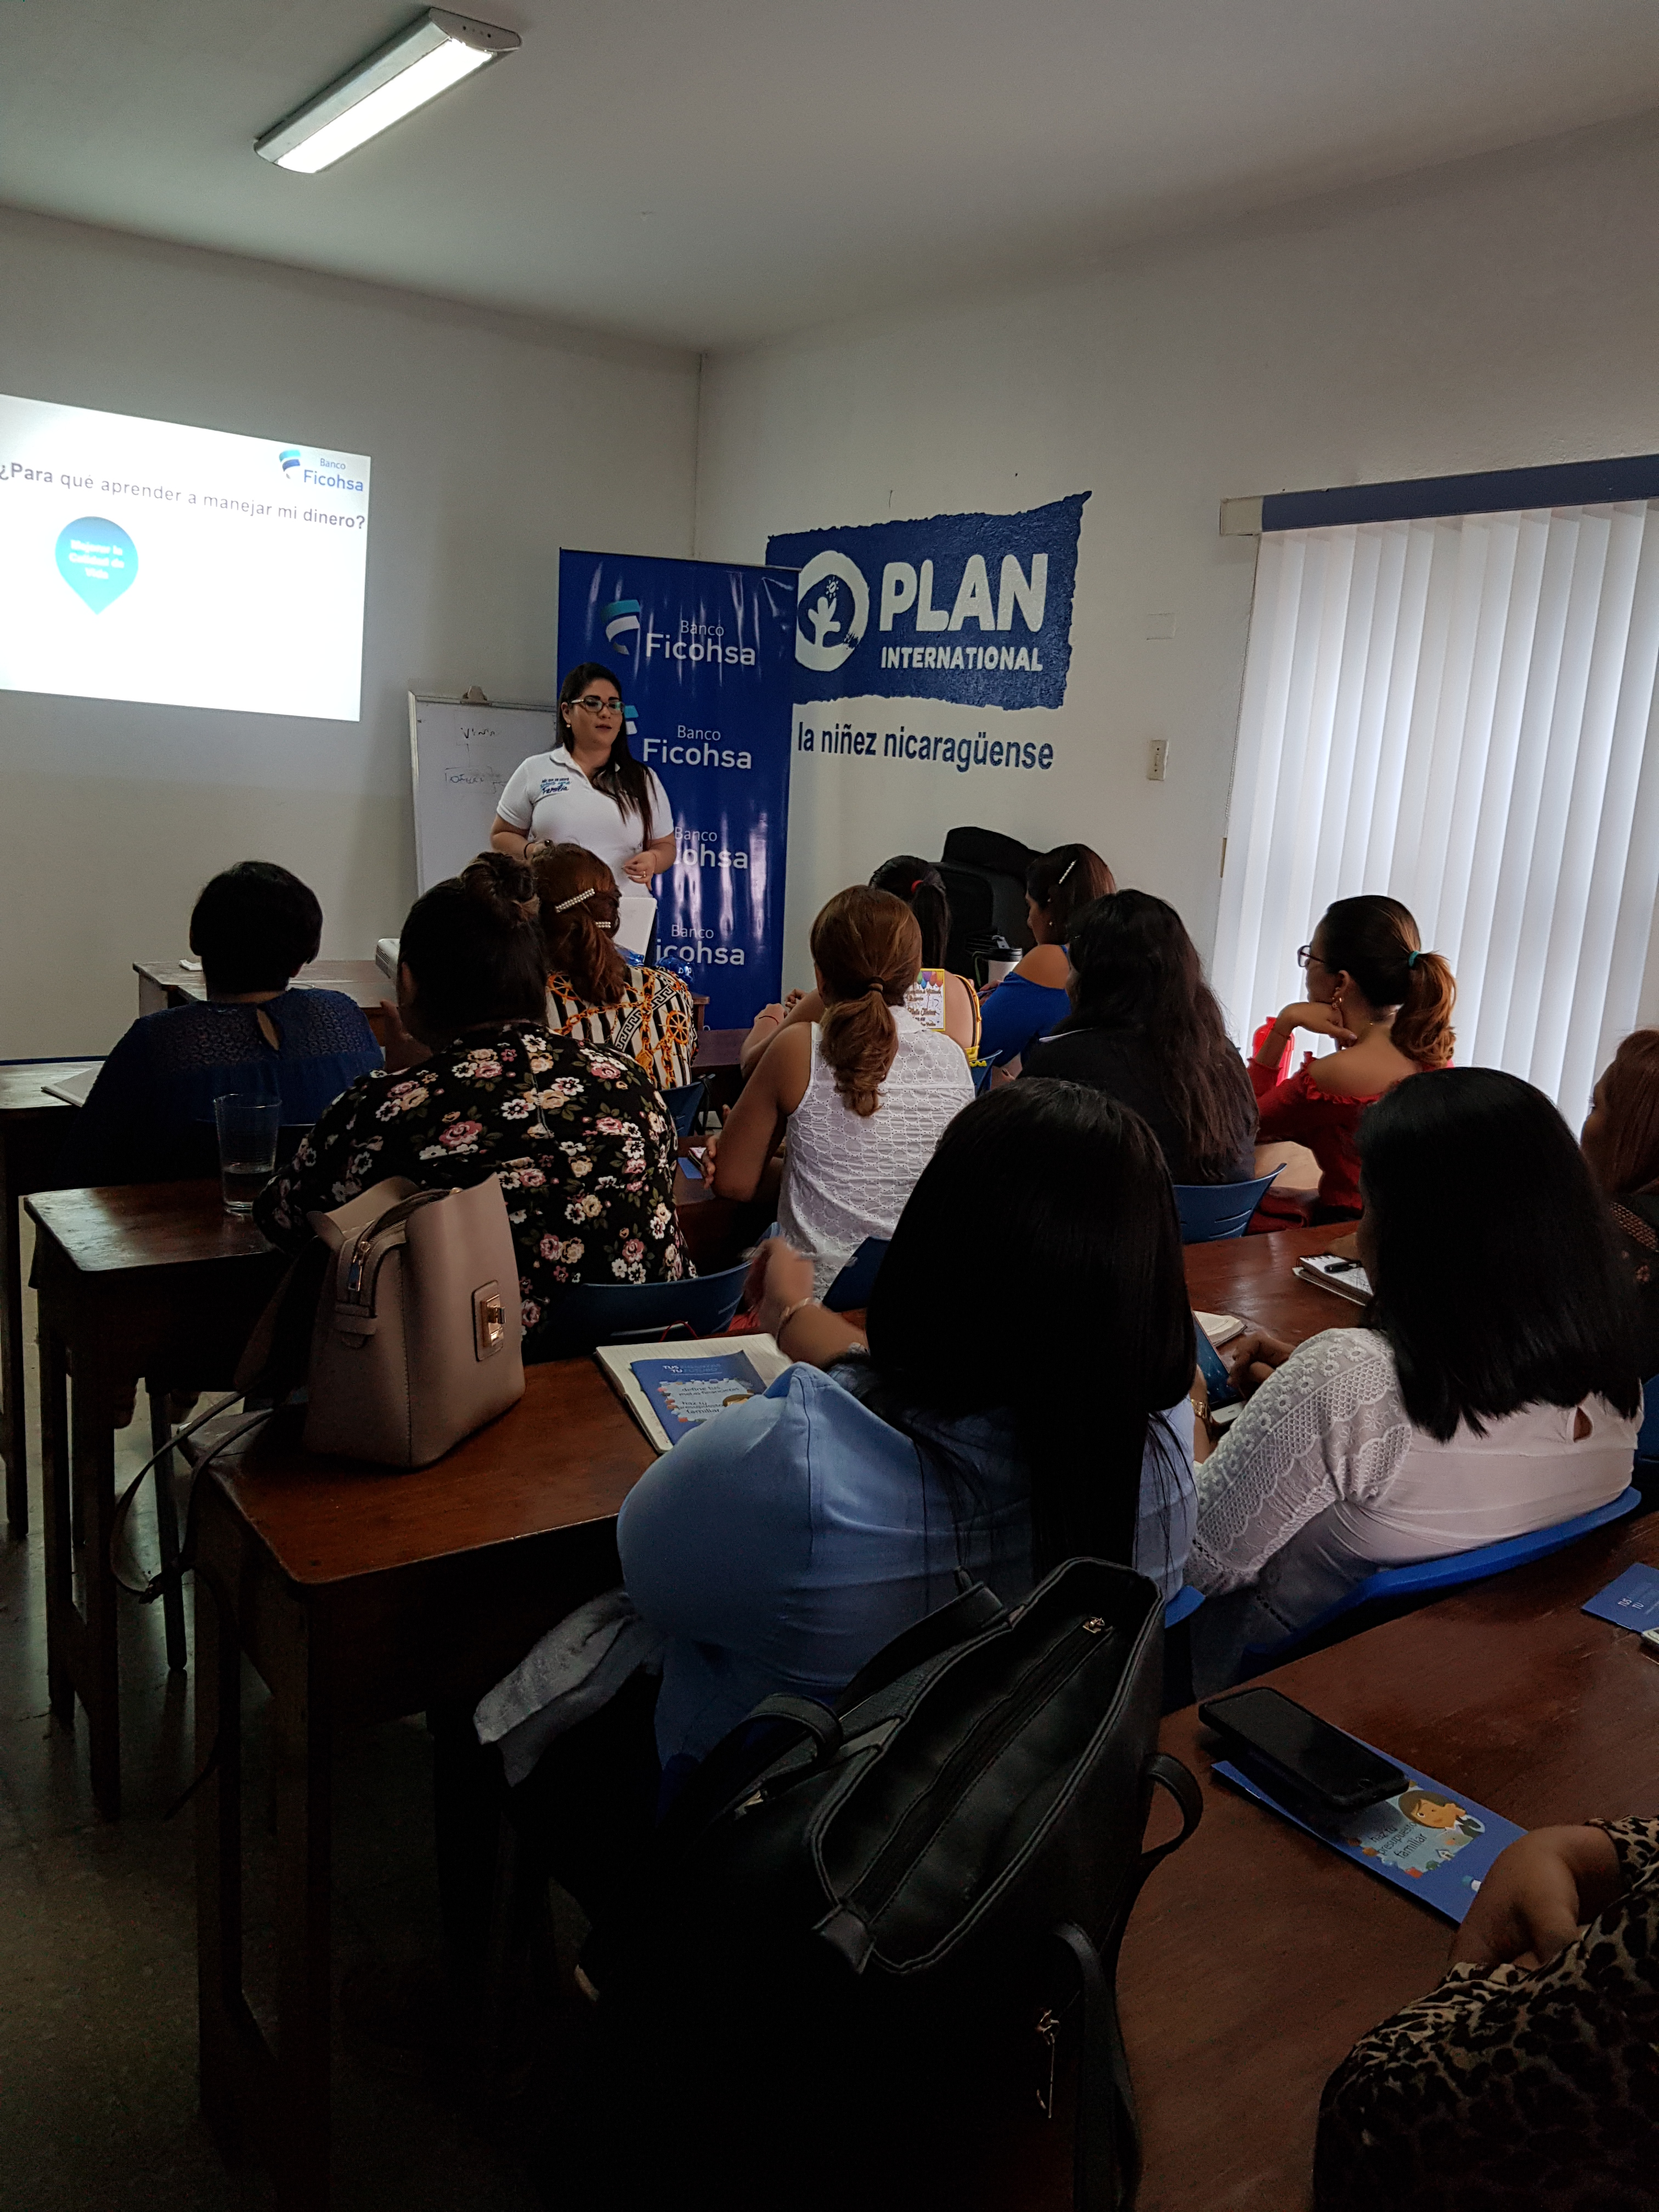
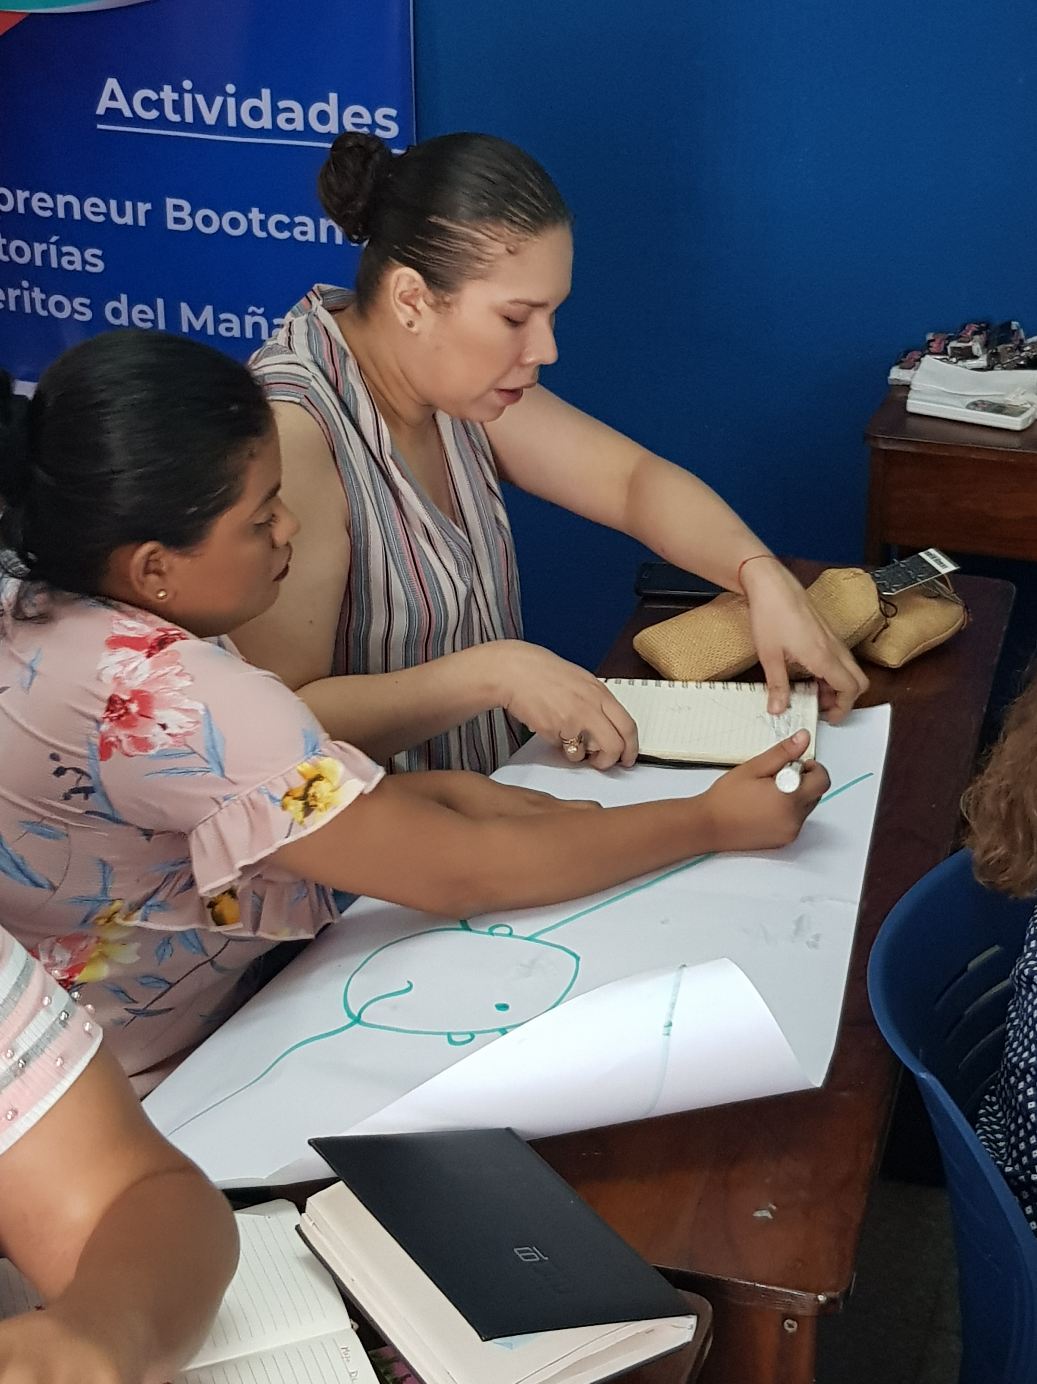
Mi experiencia de voluntariado postylai
“NICAPRENEUR BOOTCAMP”

Slide 12
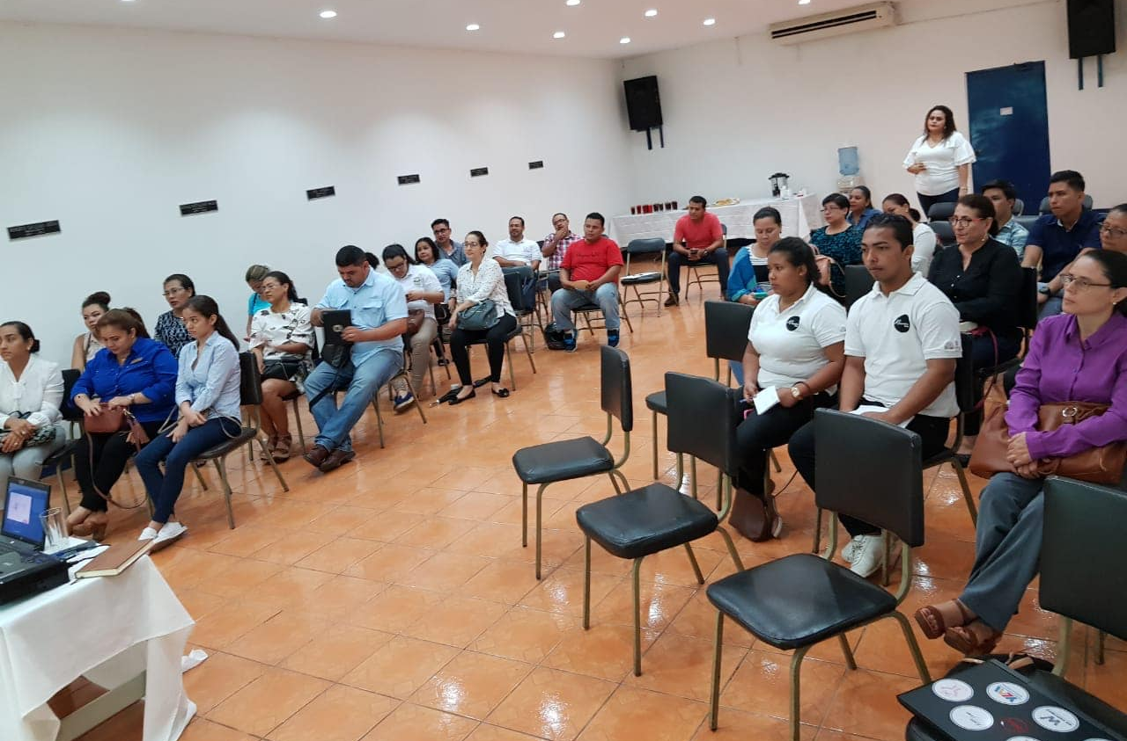
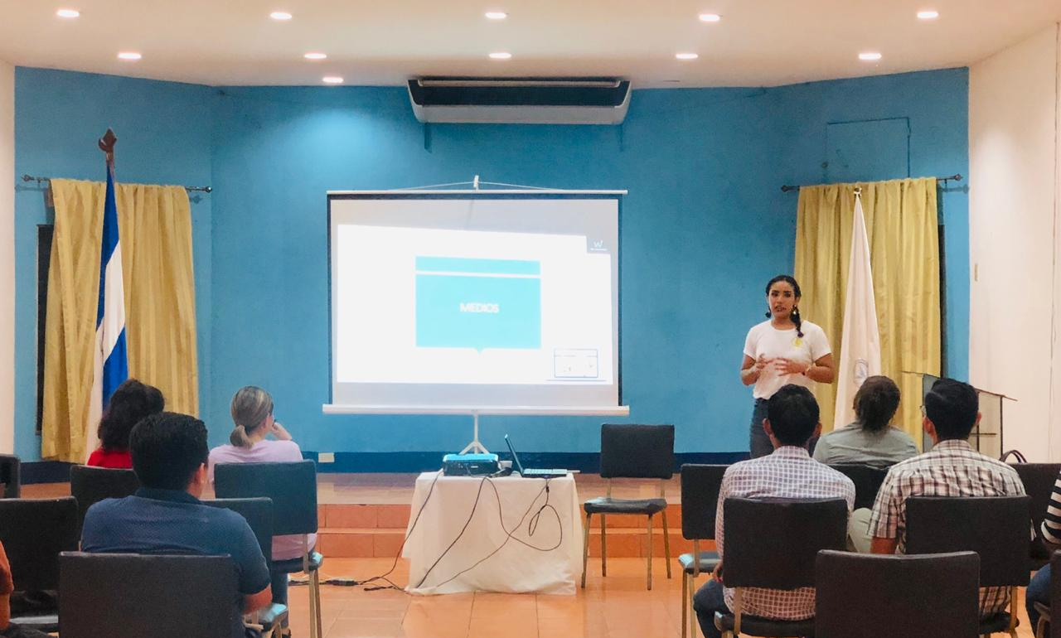
Mi experiencia de voluntariado postylai
“camara de comercio y servicios de chinandega”

Slide 13
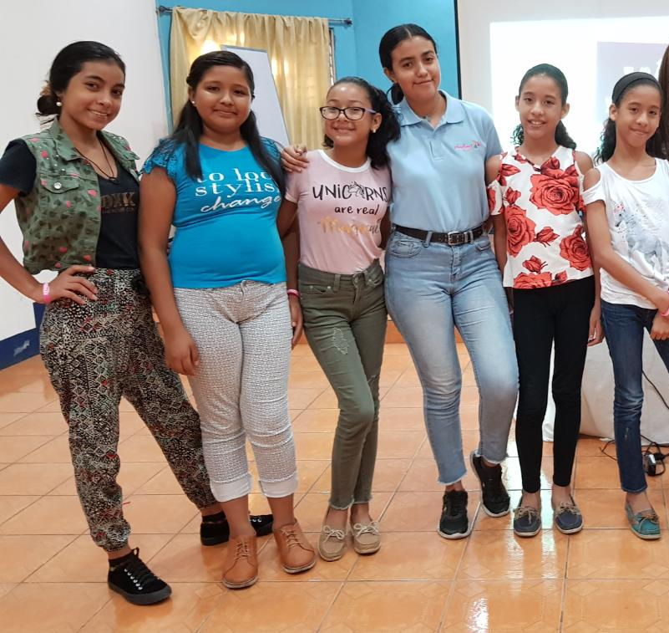
Mi experiencia de voluntariado postylai
“yo soy: valiente, brillante, capaz”

Slide 14
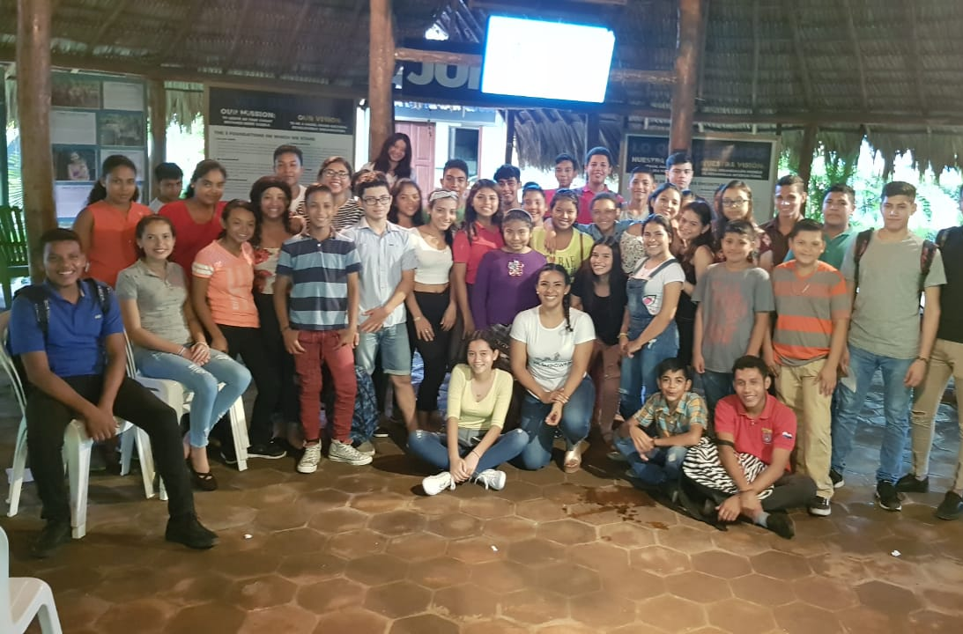
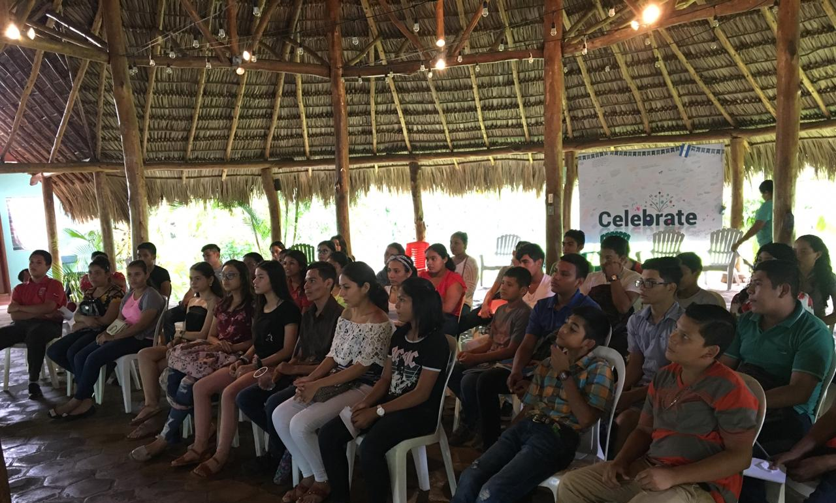
Mi experiencia de voluntariado postylai
“lideres en accion: amigos for christ”

Slide 15
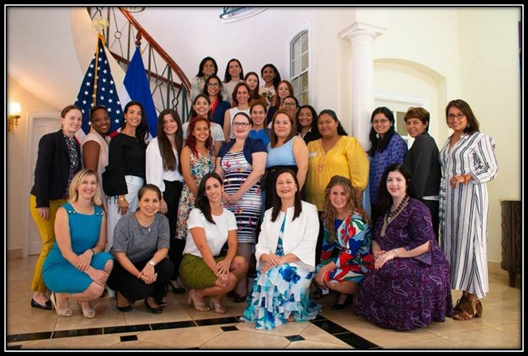
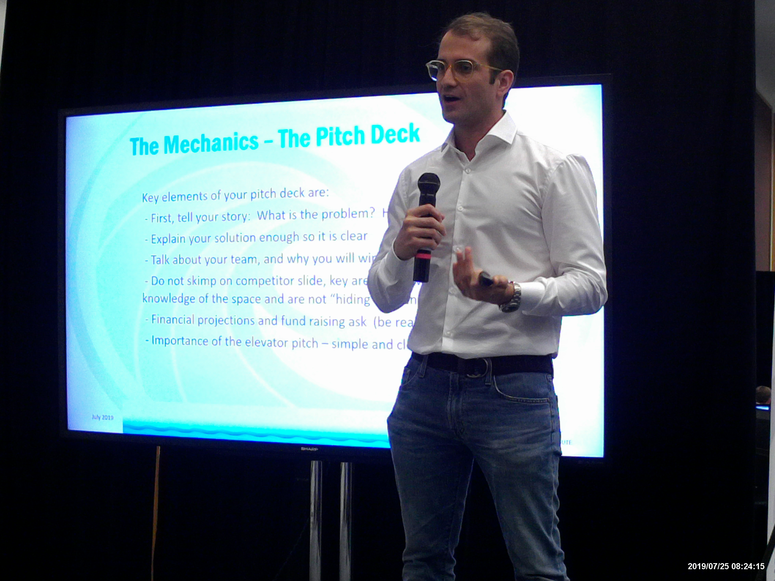
RESULTADOS
Red: Mujeres lideres usembassy
Ylai travel grant

Slide 16
MI EMPRENDIMIENTO SOCIAL

Slide 17
Ylai travel grant sup-x: the startup expo fort lauderdale
Women 4 women
FORUM
Fondo de $1,000 para viajeS
¿como vendernos? Enfatizar en:
Necesidad y solucion
Impacto a corto y mediano plazo
Beneficiarios
Impacto macro

Slide 18
Busqueda de becas
https://educationusa.state.gov
http://www.scholars4dev.com/

Slide 19
gracias

